Slide 1

Обектно ориентирано програмиране
Упражнение №7

Slide 2
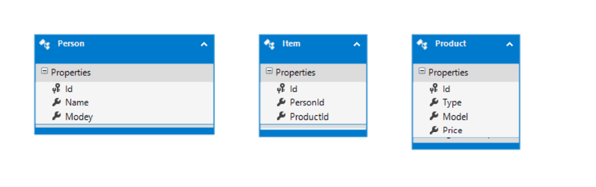
Пример

Slide 3
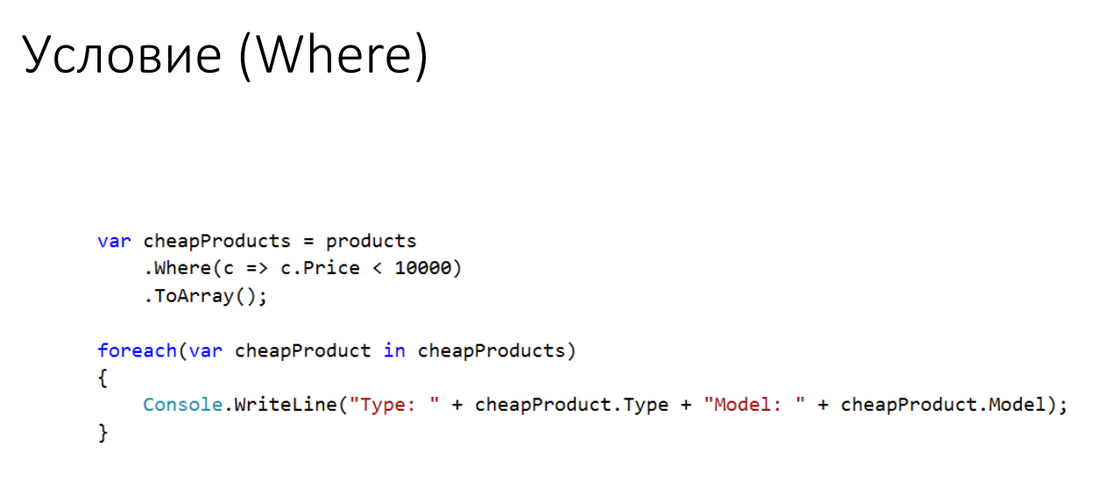
LINQ оператори

Slide 4
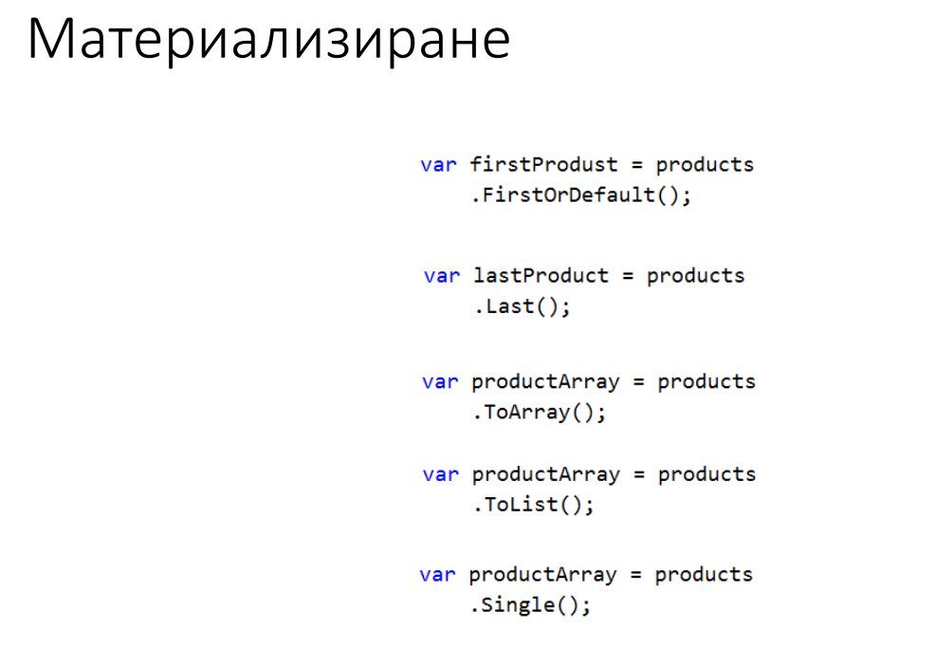
FirstOrDefault() - Същото като First(), но не се хвърля изключение или връща null, когато няма резултат. Single() твърди, че един и само един елемент съществува в последователността. First() просто ви дава първия.
Методът .ToArray() се използва за копиране на елементите на System.Collections.Generic.List<T> в нов масив.
Методът .ToList() се използва за създаване на колекция System.Collections.Generic.List<T>.

Slide 5
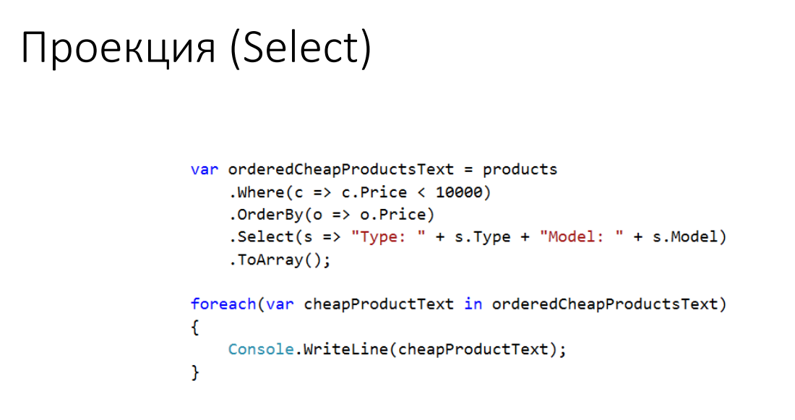
Операторът select се използва за избор на стойност от колекция, а SelectMany операторът се използва за избор на стойности от колекция от колекция, т.е. вложена колекция.

Slide 6
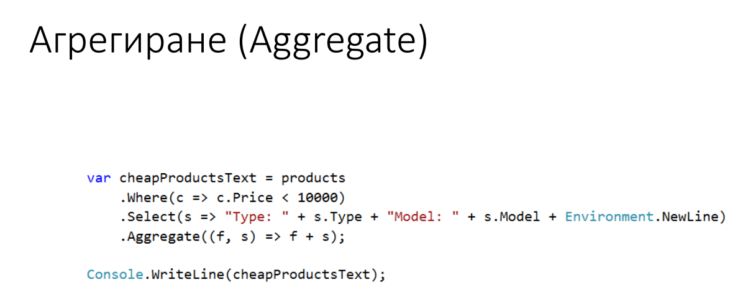
Агрегирането е функция и се изисква да групира заедно стойностите на множеството редове като вход и връща изхода като единична стойност с по-голямо значение.

Slide 7
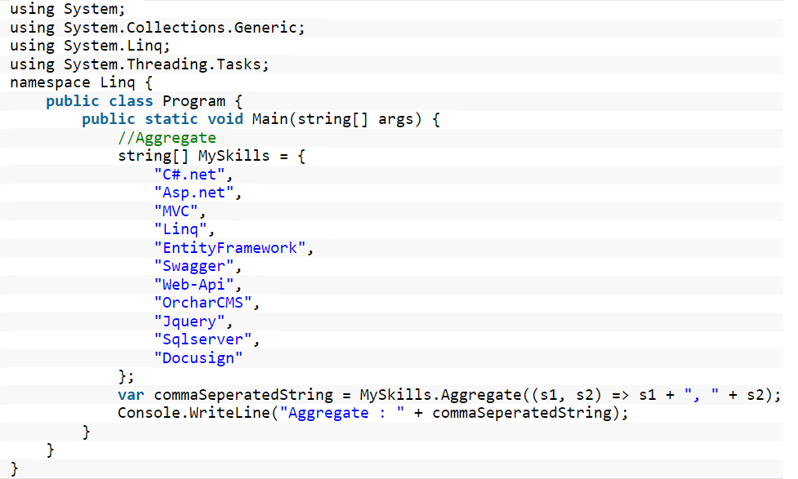
Пример

Slide 8
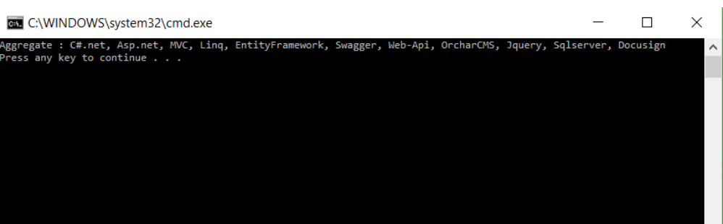
Резултат:

Slide 9
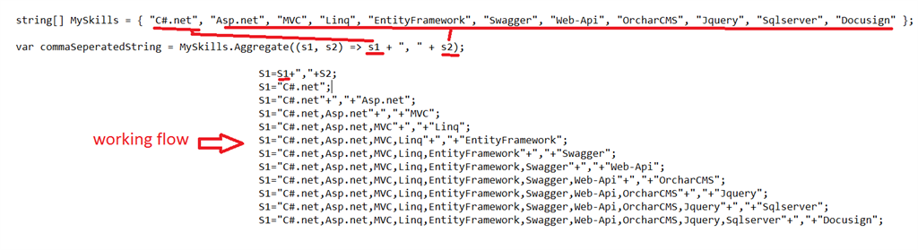
Как работи агрегирането?

Slide 10
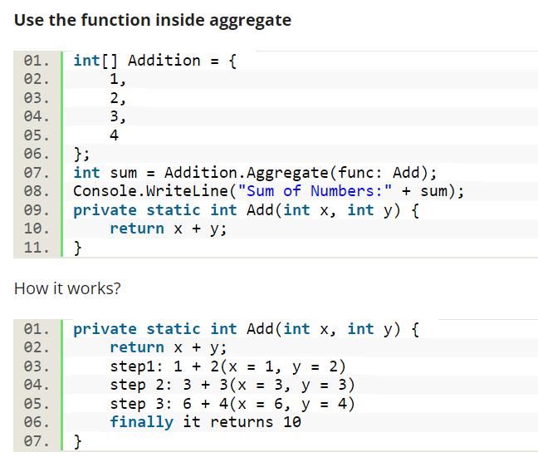

Slide 11
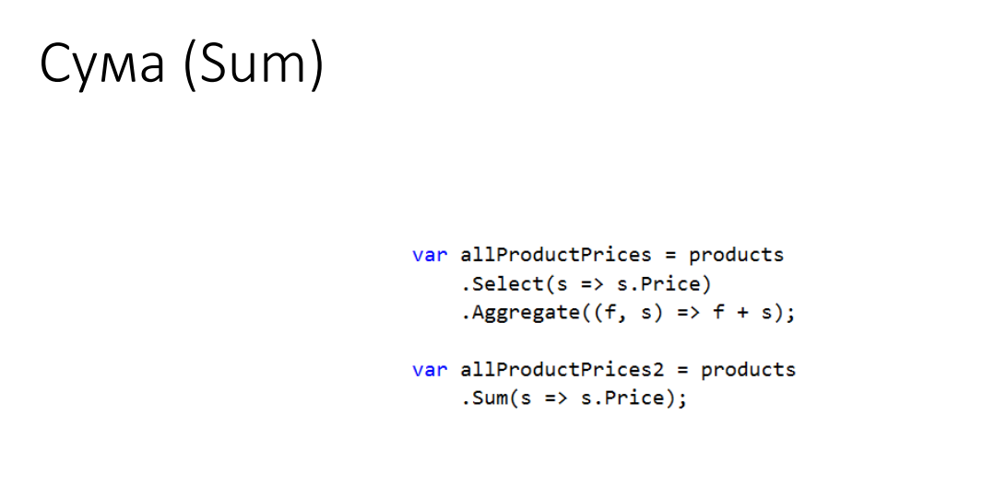

Slide 12
Задача: С помощта на LINQ, пресметнете общата сума от заплатите на служителите в х фирма?
List < Employee > Employee = new List < Employee > ()
{
new Employee() {
EmpID = 1, Name = “Vasko", Salary = 61000
},
new Employee() {
EmpID = 2, Name = “Iliyan", Salary = 40300
},
new Employee() {
EmpID = 3, Name = “Maria", Salary = 20800
},
new Employee() {
EmpID = 4, Name = “Martin", Salary = 50500
},
};

Slide 13
Решение:
public class Employee {
public int EmpID {
get;
set;
}
public string Name {
get;
set;
}
public double Salary {
get;
set;
}
}
var sumSalary = Employee.Sum(a => a.Salary);
Console.WriteLine("Sum of salary: {0}", sumSalary);

Slide 14
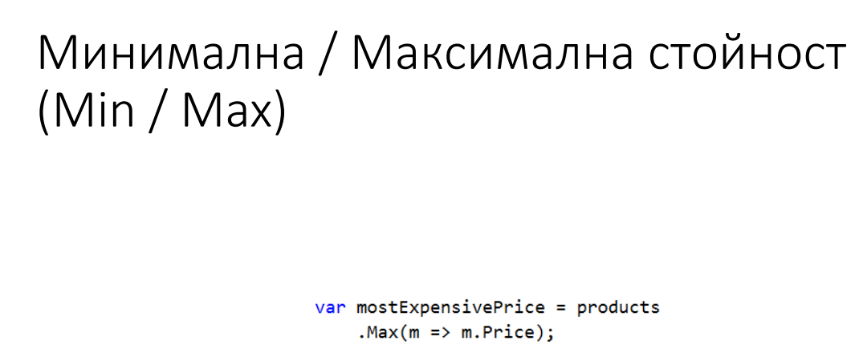
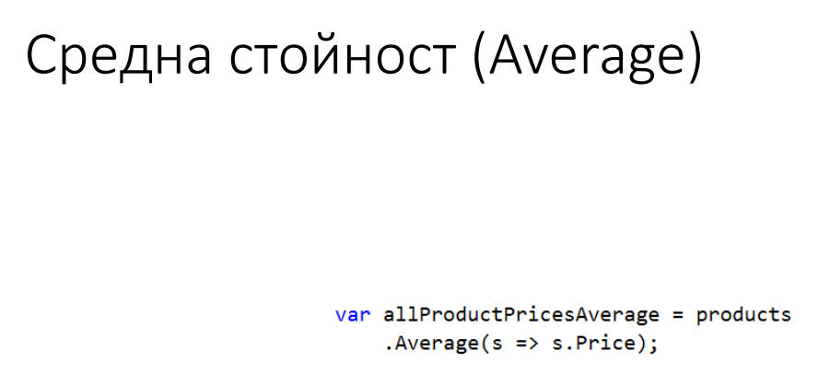

Slide 15
Задача: С помощта на LINQ, пресметнете средноаритметичната сума от заплатите на служителите в х фирма?
List < Employee > Employee = new List < Employee > () {
new Employee() {
EmpID = 1, Name = „Ivana", Salary = 50400
},
new Employee() {
EmpID = 2, Name = “Grigor", Salary = 30100
},
new Employee() {
EmpID = 3, Name = “Dimitra", Salary = 42500
},
new Employee() {
EmpID = 4, Name = “Marian", Salary = 2800
},
};

Slide 16
Решение:
public class Employee {
public int EmpID {
get;
set;
}
public string Name {
get;
set;
}
public double Salary {
get;
set;
}
}
var avgSalary = Employee.Average(s => s.Salary);
Console.WriteLine("Average Salary of Employee: {0}", avgSalary);

Slide 17
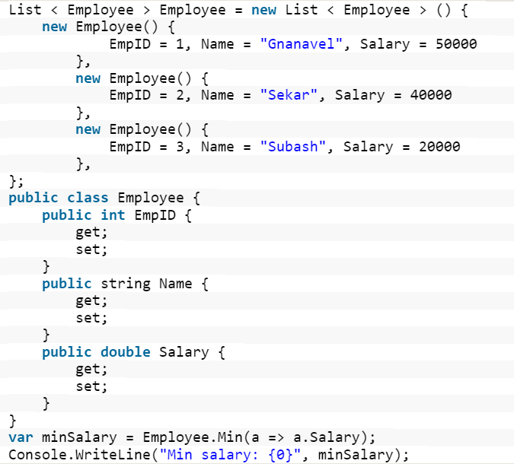
Max/min

Slide 18
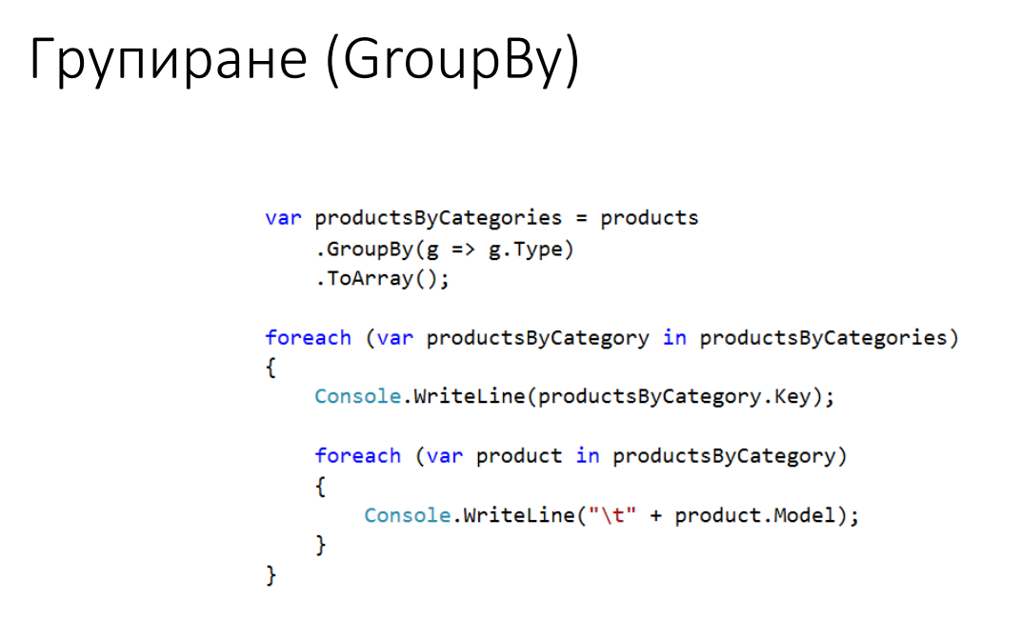

Slide 19
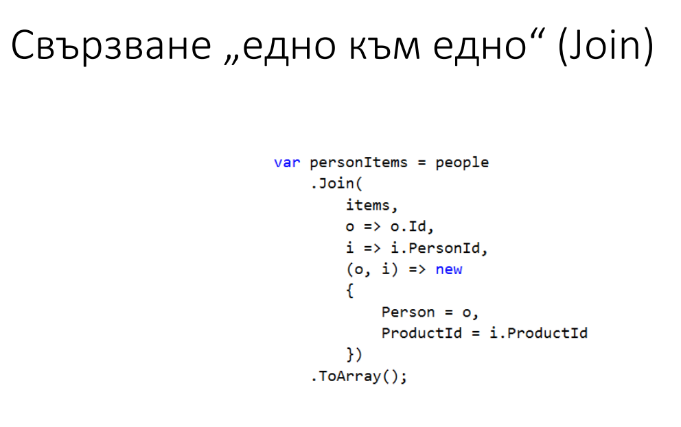

Slide 20
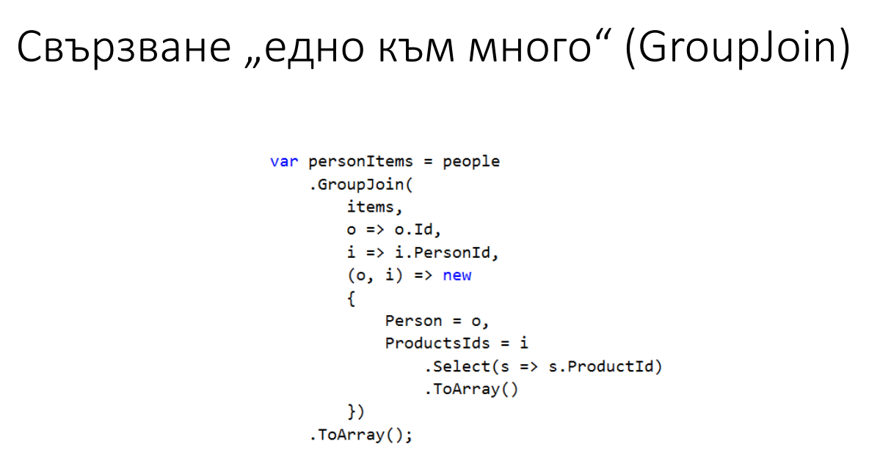

Slide 21
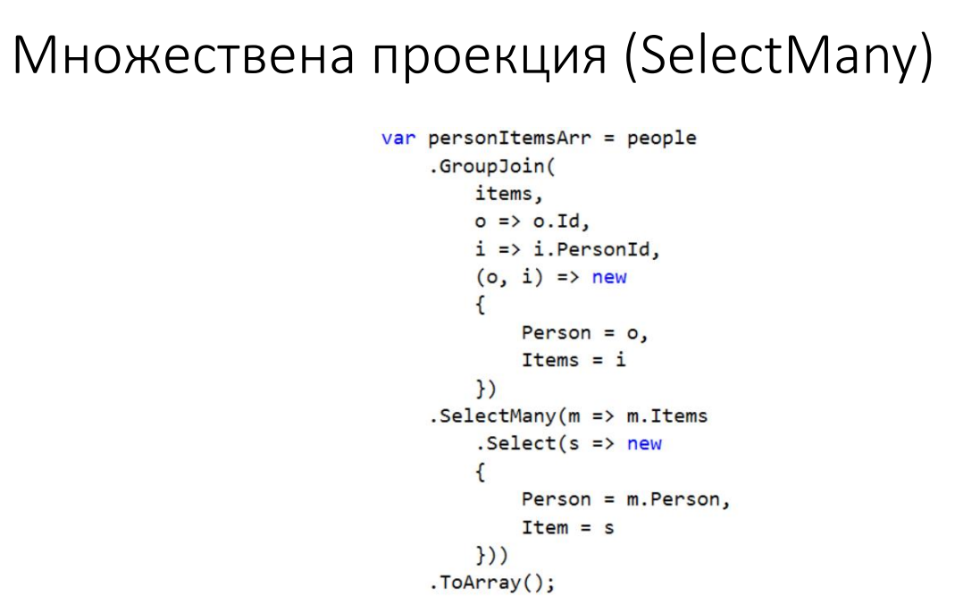

Slide 22
